Slide 1

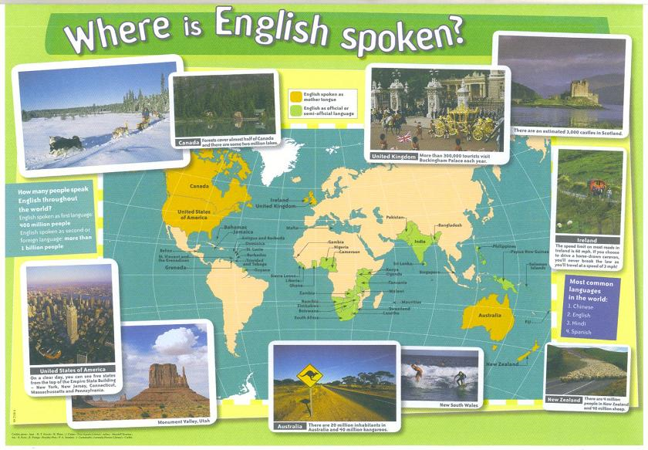
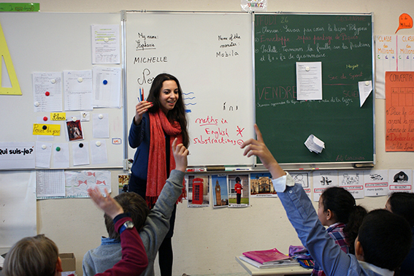
Travailler avec un assistant étranger…

Slide 2
Eléments de Cadrage
7 mois ( octobre/fin avril)
12h de travail hebdomadaire
45 min par classe maximum
Peut prendre un groupe dans une salle contigüe pour développer l’oral.
Peut préparer des activités mais ne doit pas les concevoir seuls
L’assistant n’est pas maitre de la séance mais agit dans le cadre du travail prescrit par l’enseignant (en concertation)

Slide 3
L’enseignant est et reste l’organisateur et le responsable des activités.
L’assistant n’a pas de formation pédagogique
Il ignore les pratiques de l’enseignement français
Il doit être conseillé, guidé, encouragé

Slide 4
Avant la séance
Apporter une aide linguistique (lexicale et syntaxique)
Préparer des outils pédagogiques
Réaliser des enregistrements : des histoires, des albums, des textes courts, des comptines , des chants …
Trouver des idées (bricolages, recettes, cartes) et des documents authentiques)
Construire des supports : jeux des 7 familles, flashcards, jeux de société

Slide 5


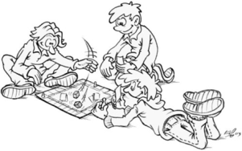
Pendant la séance
L’ Assistant peut prendre en charge un groupe pour…
Dialoguer
Raconter une histoire simple ou lire un album
Faire lire (aider à la prononciation, à l’intonation…)
Faire jouer des saynètes ou sketches
Animer un jeu avec un groupe d’élèves
http://www.ac-versailles.fr/cid110969/jeux-et-activites-ludiques.html

Slide 6

En groupe classe, avec l’enseignant, l’assistant peut:
Donner les consignes dans sa langue
Dire une comptine
Chanter une chanson
Présenter sa culture (pays, ville, gastronomie, traditions, école, sport …)
Aider à la correction des écrits des élèves

Slide 7
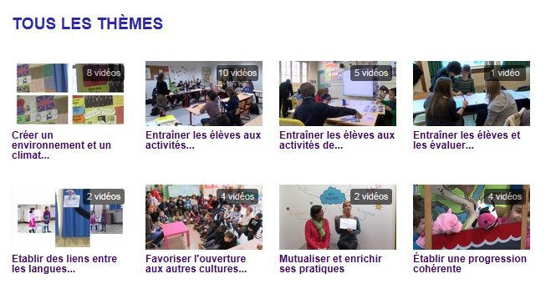
http://eduscol.education.fr/pid31432/enseigner-les-langues-vivantes.html
http://eduscol.education.fr/pid31433/creer-un-environnement-et-un-climat-propices-a-l-apprentissage.html?mode_player=1&video=356732

Slide 8
En dehors des séances de langue
Aider à mener une activité pluridisciplinaire
un jeu dans la cours en EPS,
un travail en arts plastiques…
Vous accompagner dans une sortie scolaire

Slide 9
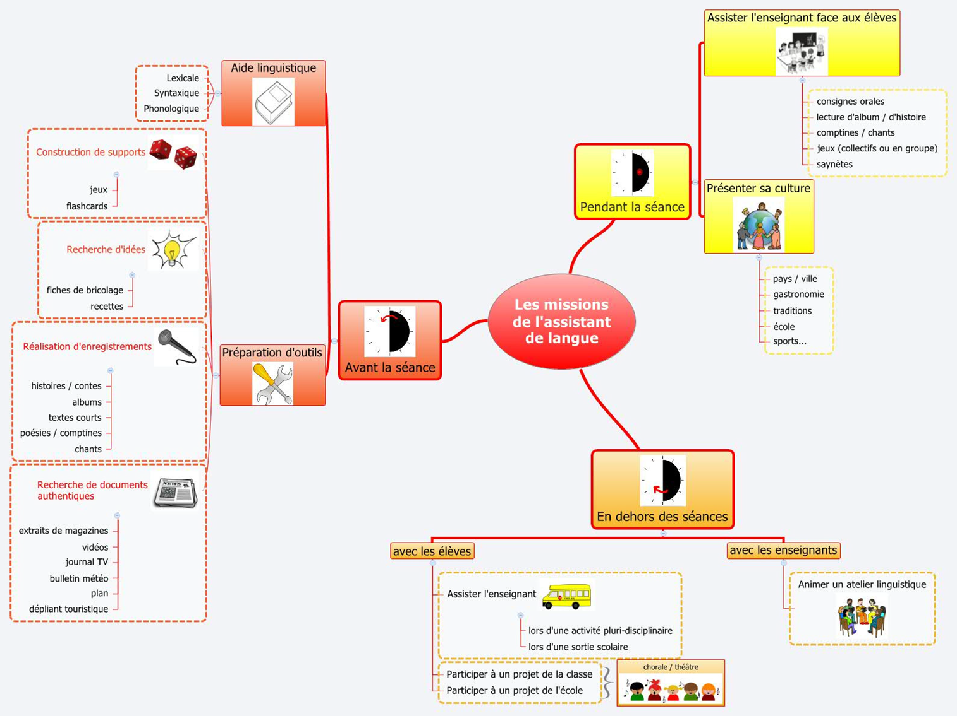

Slide 10
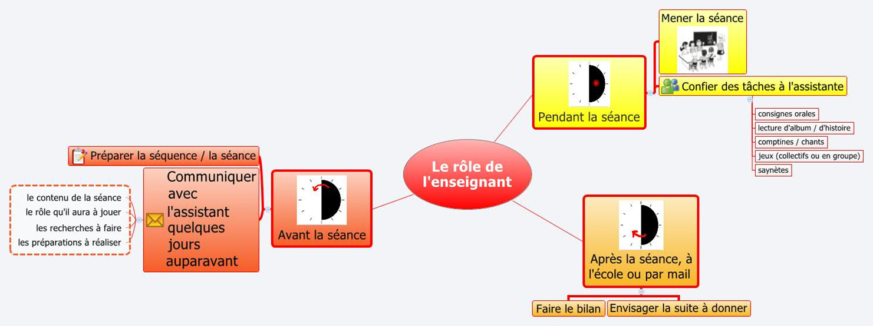

Slide 11
Les textes officiels
Programmes 2015 (cycle 2 p 33 – cycle 3 p 131)
ANGLAIS - Repères de progressivité linguistique Cycle 2
ANGLAIS - Repères de progressivité linguistique Cycle 3
ANGLAIS - Déclinaisons culturelles Cycle 2
ANGLAIS - Déclinaisons culturelles Cycle 3
Vidéos Eduscol - Moments de classe

Slide 12
Quelques sites utiles
Espace Langues Site de la DSDEN 78 :
http://www.ac-versailles.fr/public/jcms/djv_83281/langues-vivantes
- English for Schools : site du CNED proposant des ressources pour les enseignants et des activités pour les élèves
http://teachers.englishforschools.fr/home
eTwinning académie de Versailles :
http://www.etwinning.ac-versailles.fr/
Vidéos de séances de classe :
http://eduscol.education.fr/pid31432/enseigner-les-langues-vivantes.html

Slide 13
Planning prévisionnel
J1 | J2 | J3

